Slide 1
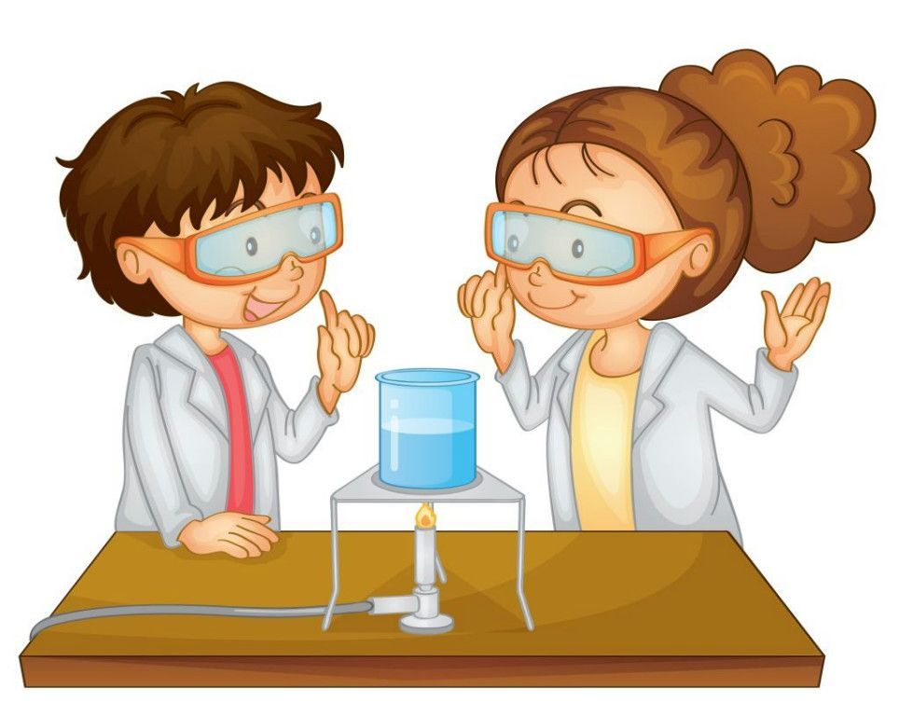
Экспериментирование в домашних условиях

Slide 2

Опыты помогают:
развивать речь
мышление
логику
творчество ребенка
наглядно показывать связи между живым и неживым в природе

Slide 3
Место для экспериментирования:
Любое место в квартире :
ванная комната
кухня
комната

Slide 4
В деятельности:
Уборка комнаты
Поливка цветов
Ремонт в комнате
Ребёнок рисует и т.д.

Slide 5

Несколько опытов, которые можно провести дома:

Slide 6
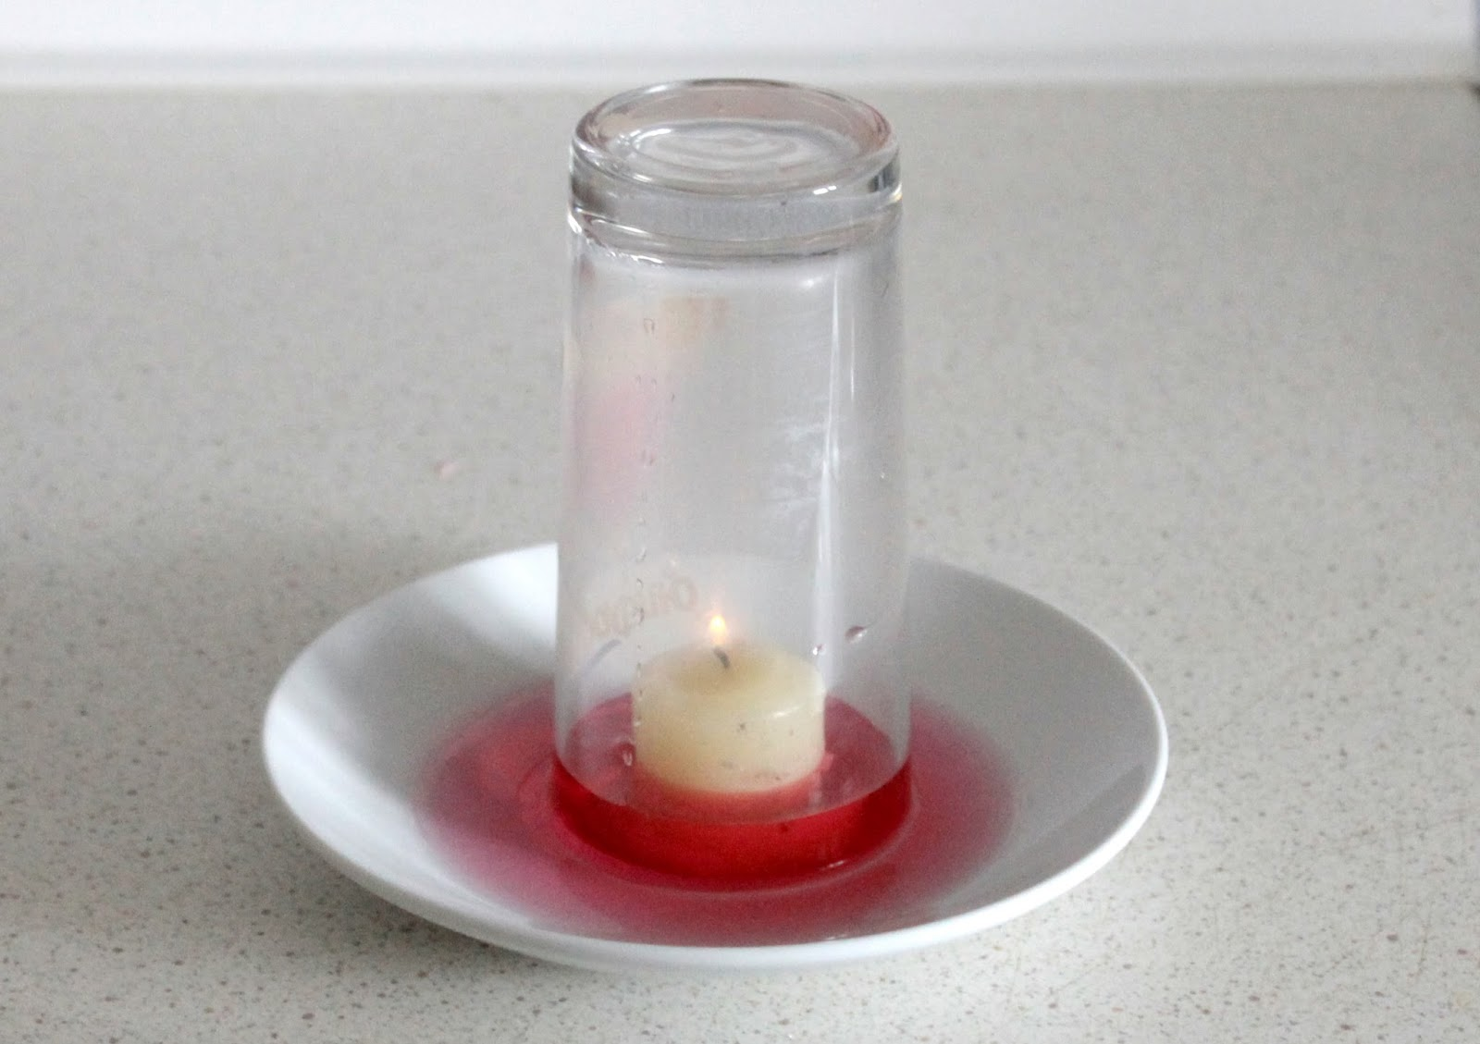
Опыты дома № 1 – Вода сама набирается в стакан.

Slide 7
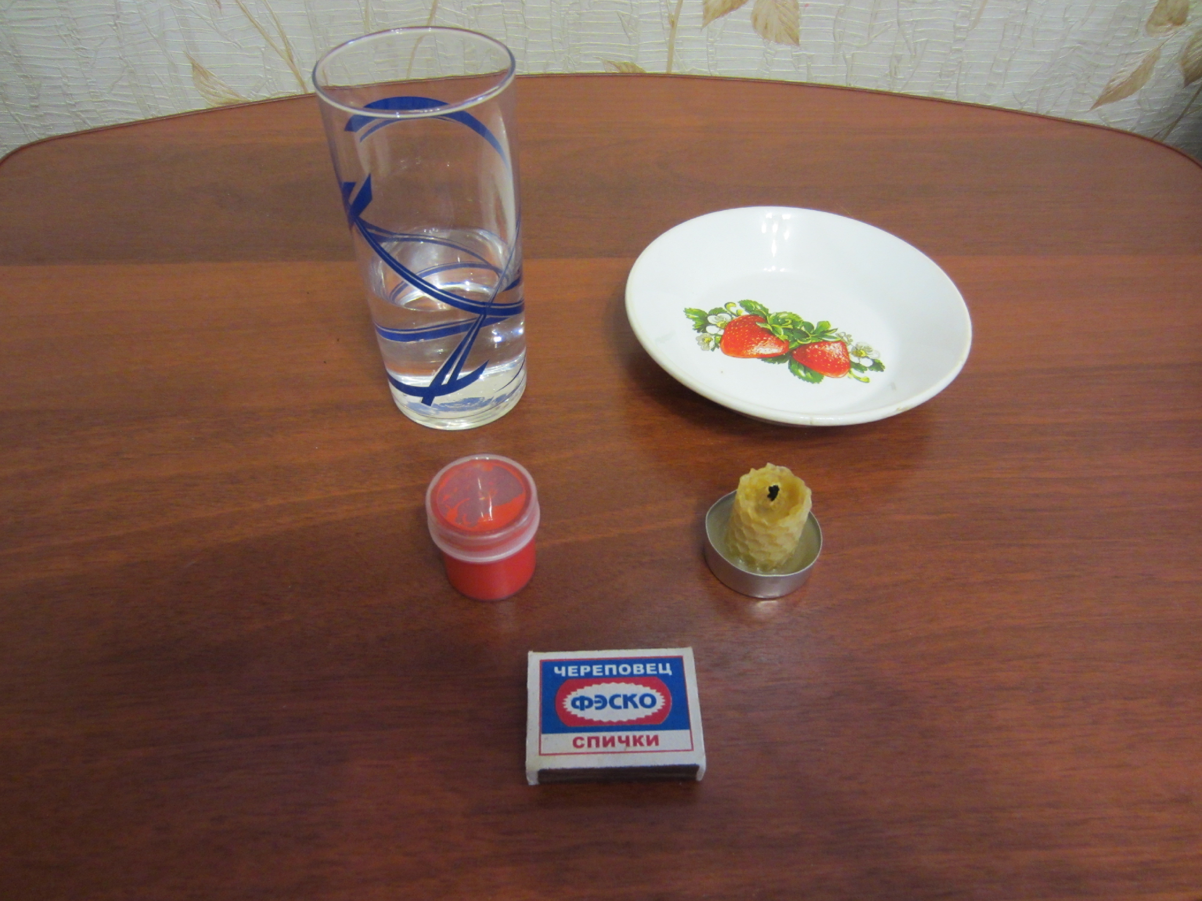
Что нужно:

Slide 8
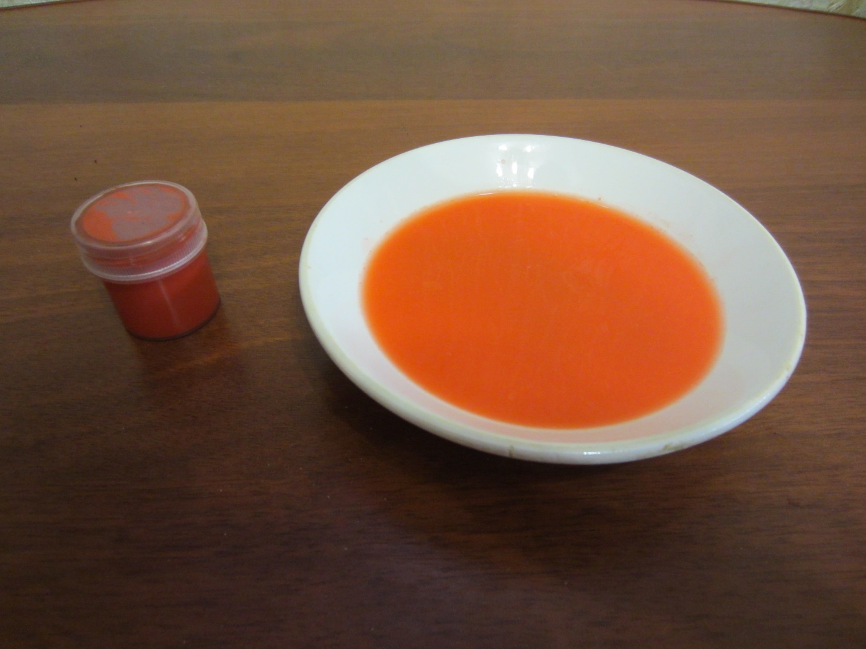
Как провести:

Slide 9
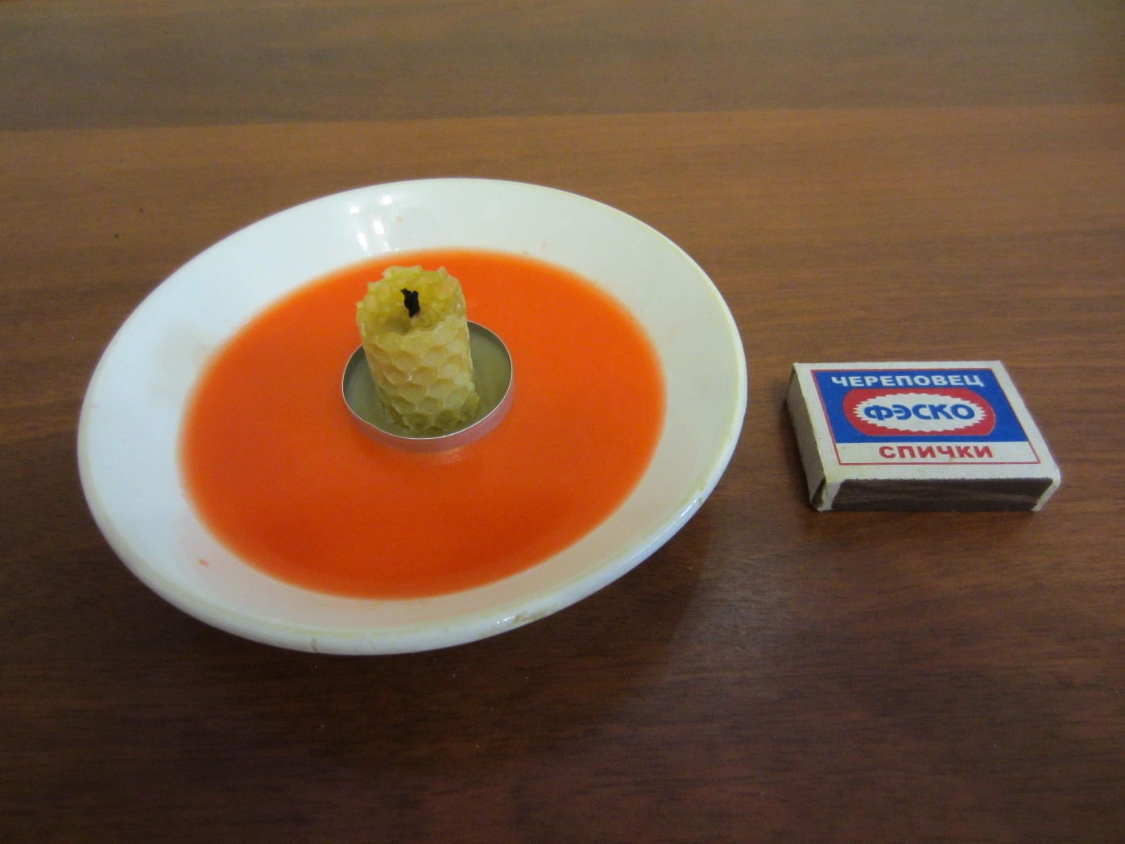

Slide 10
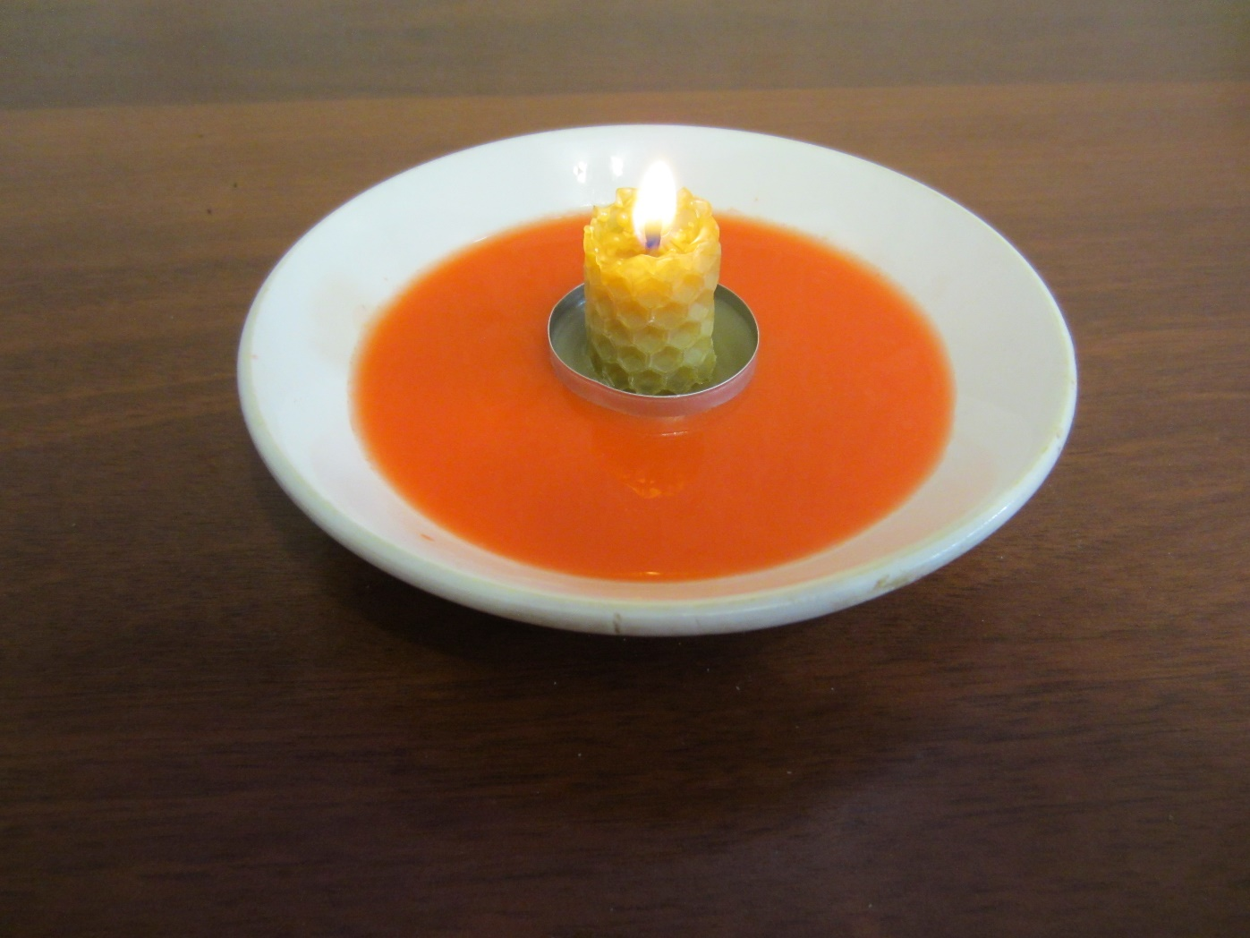

Slide 11
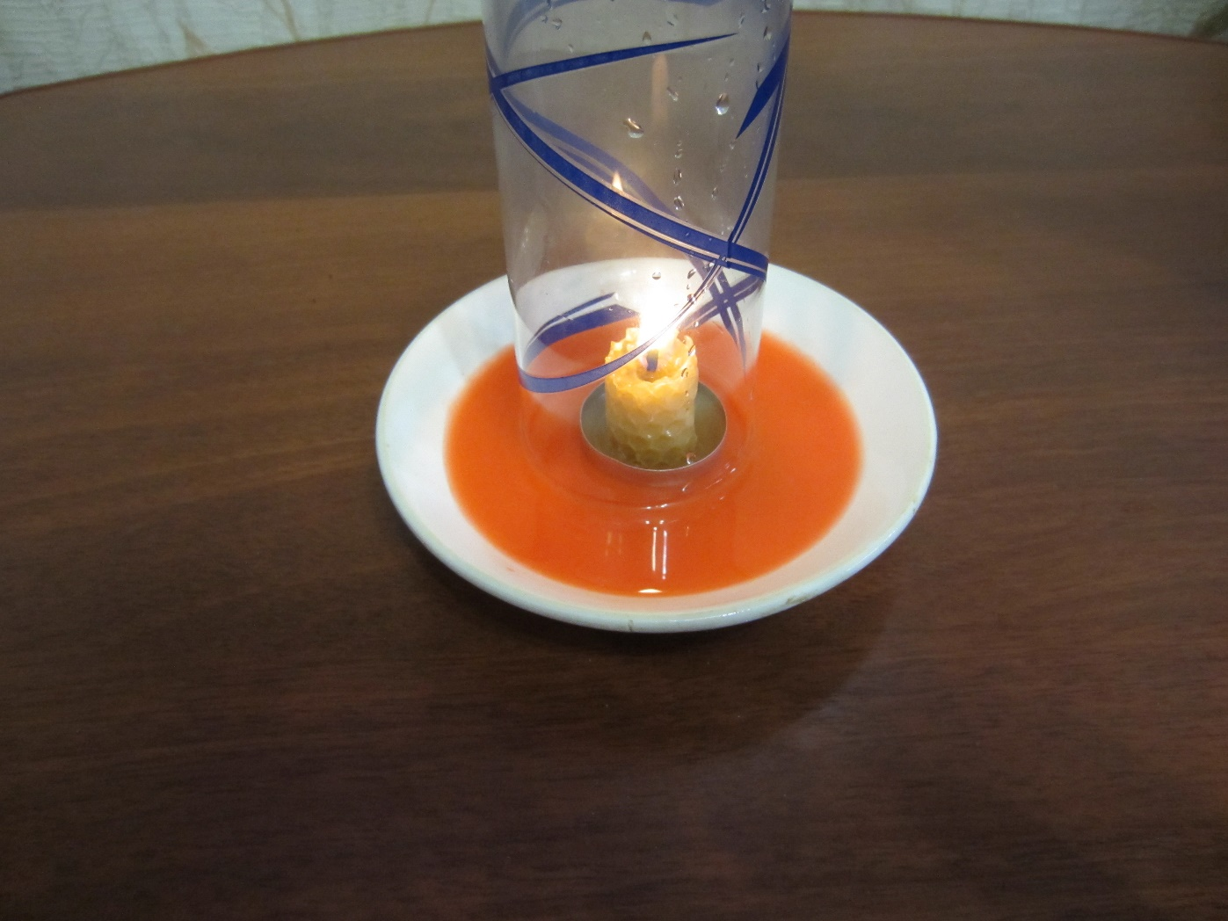

Slide 12
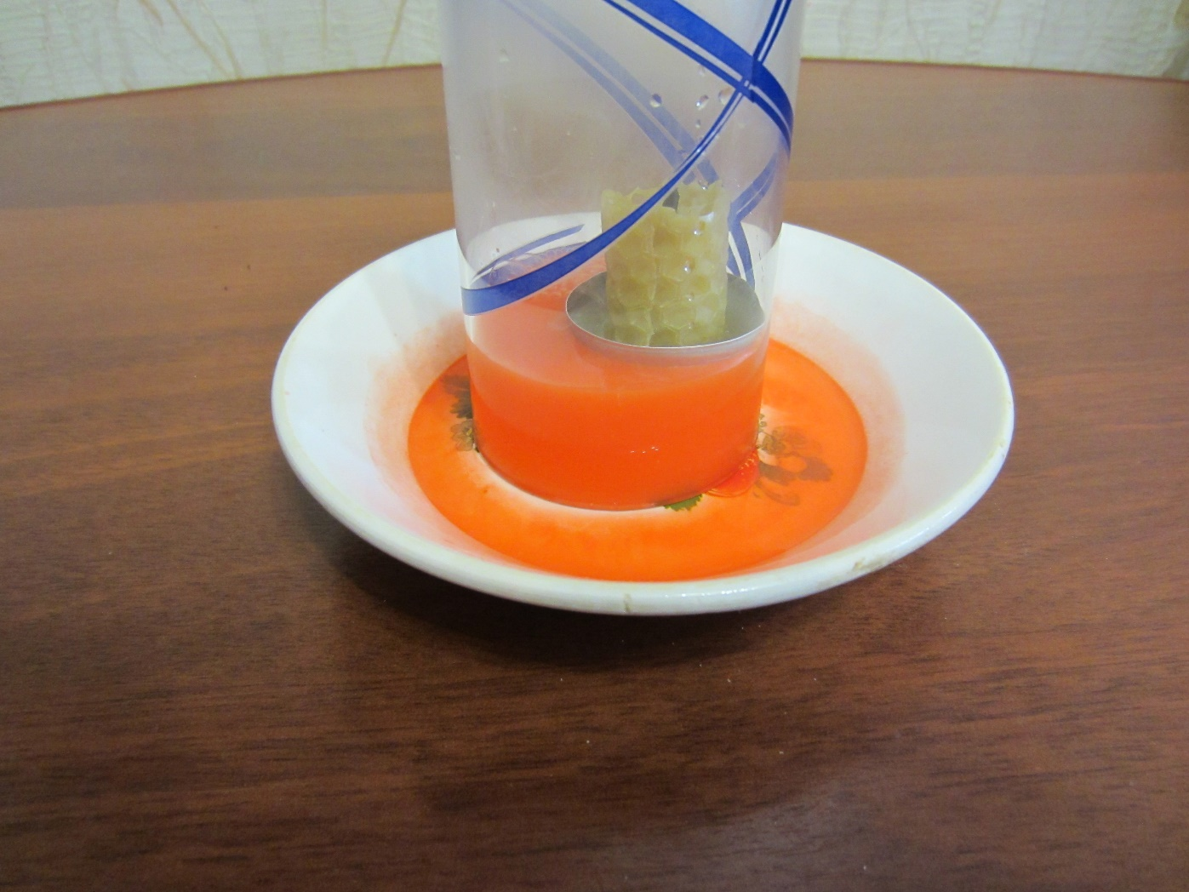
Этот занимательный фокус с водой демонстрирует силу закона гравитации.

Slide 13
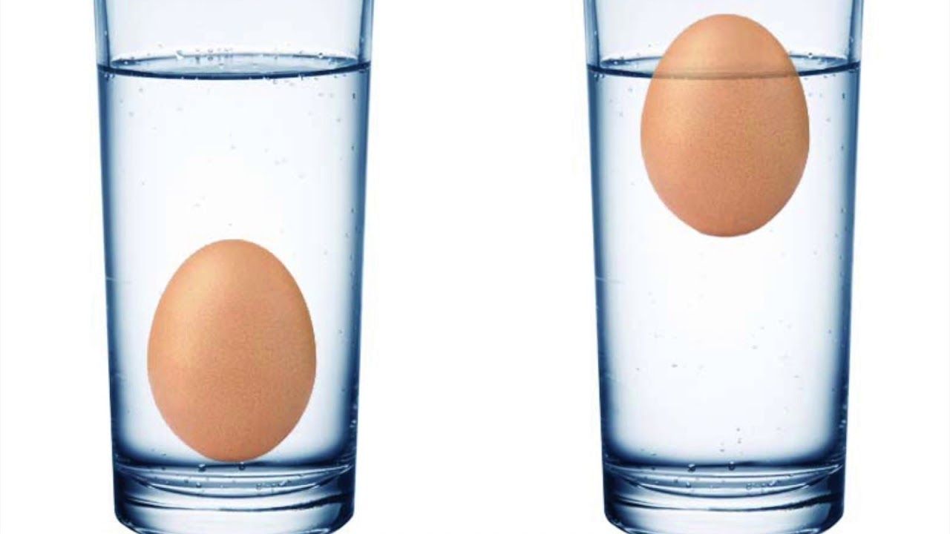
Опыты дома № 2 - Яйцо с солью.

Slide 14
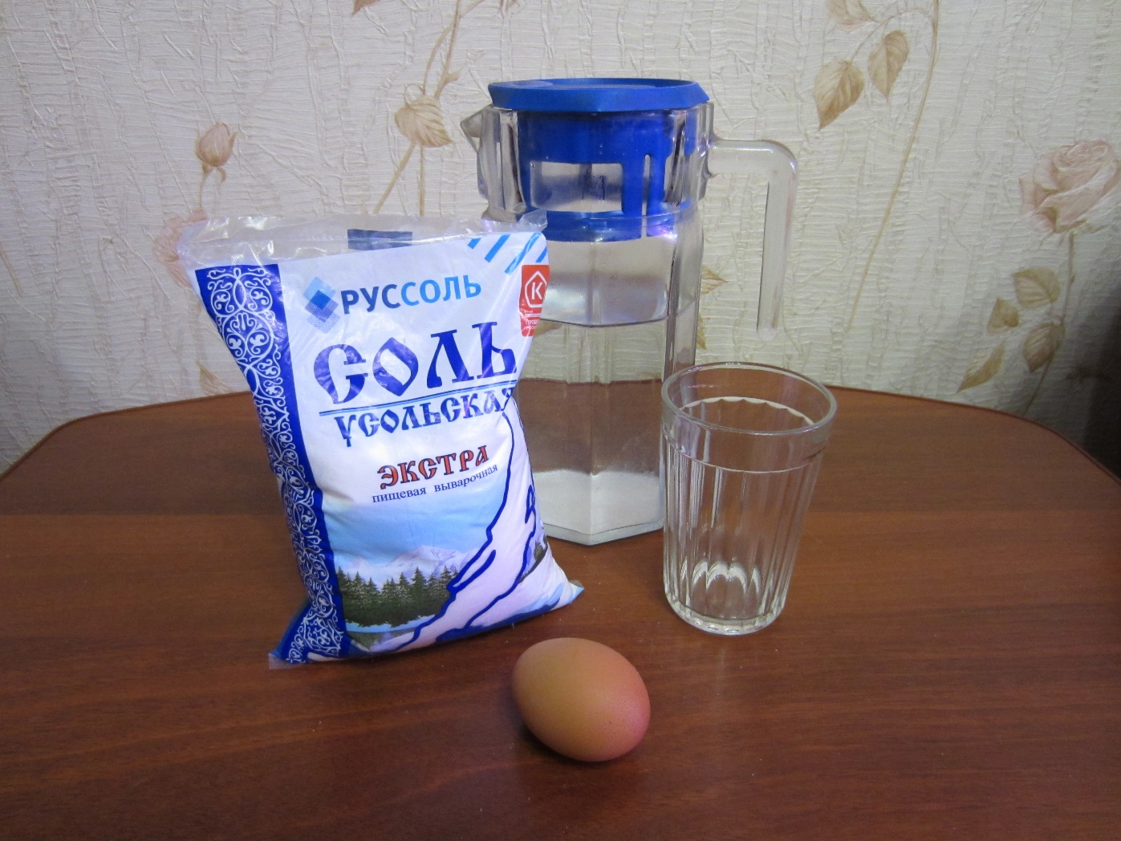
Вам понадобятся:

Slide 15
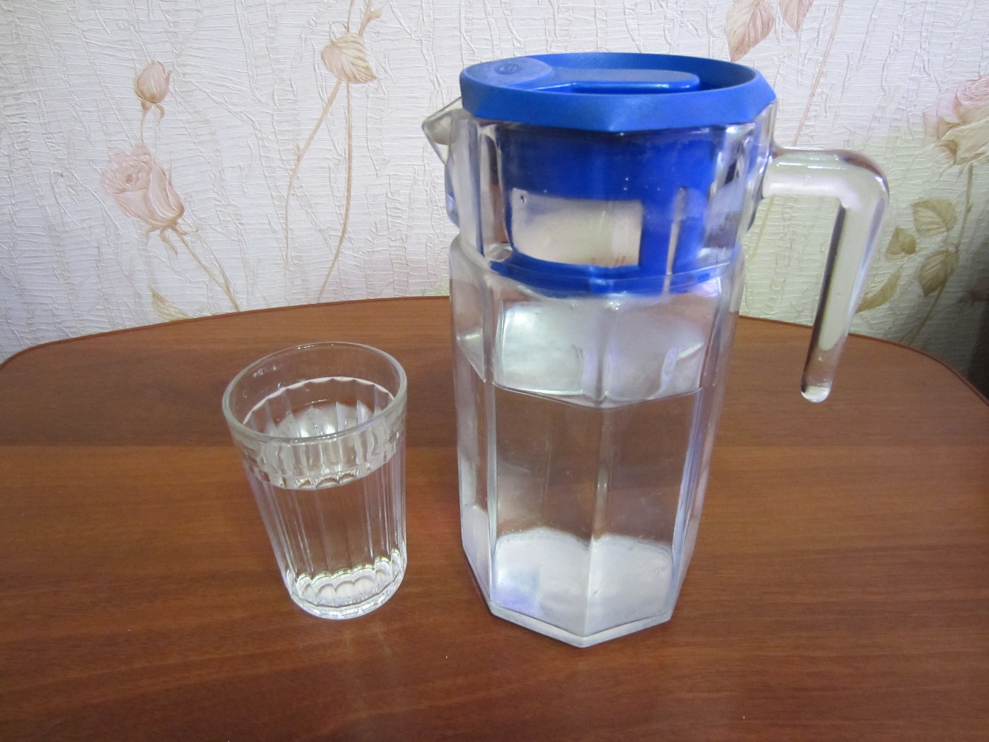
Как провести:

Slide 16
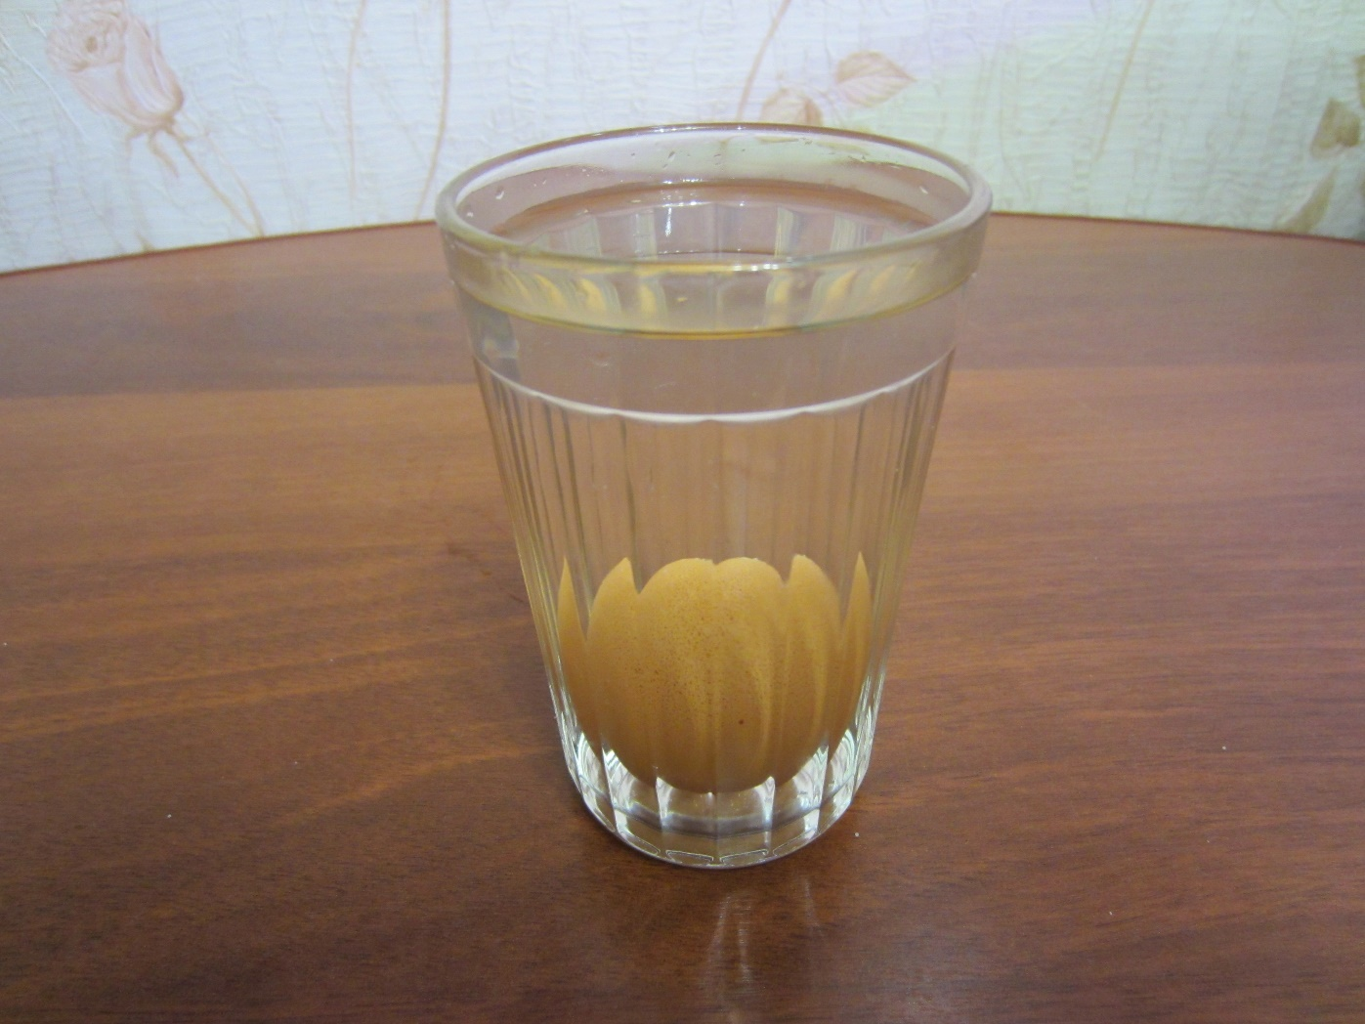

Slide 17
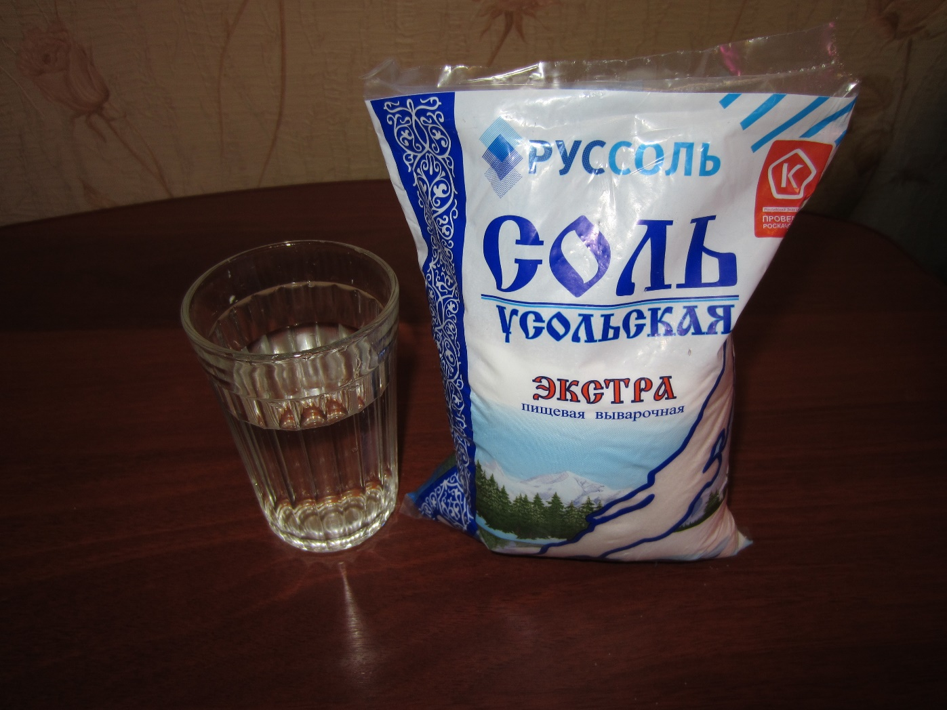

Slide 18
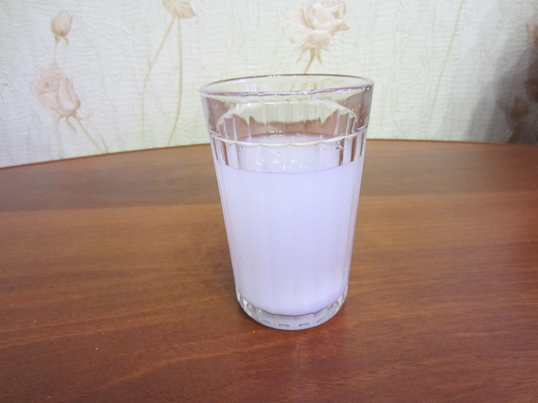

Slide 19
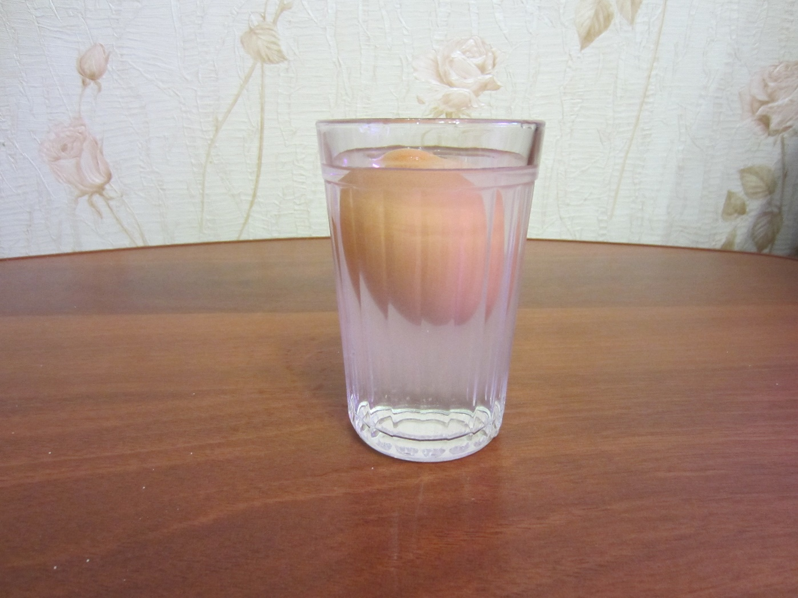
Такое мы можем наблюдать на море, когда вода солёная, она хорошо удерживает на поверхности любые предметы. Легче научиться плавать.

Slide 20
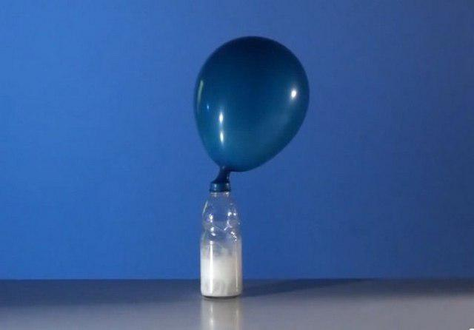
Опыты дома № 3 - Самонадувающийся шарик.

Slide 21
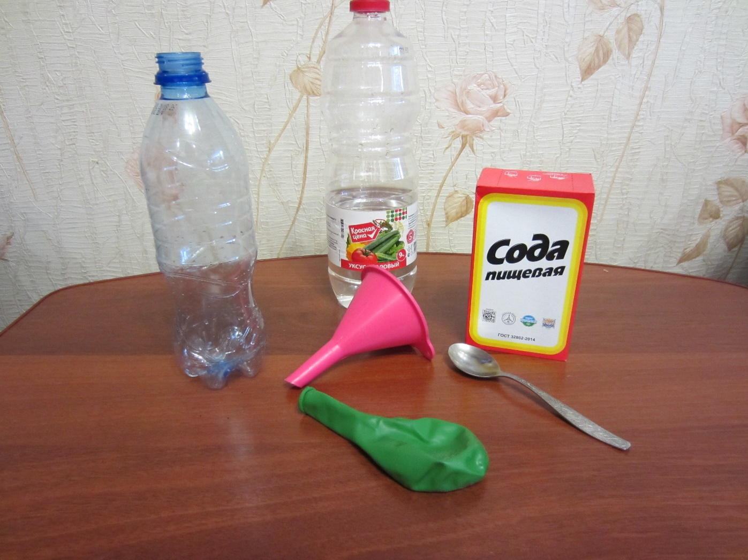
Для эксперимента необходимо:

Slide 22
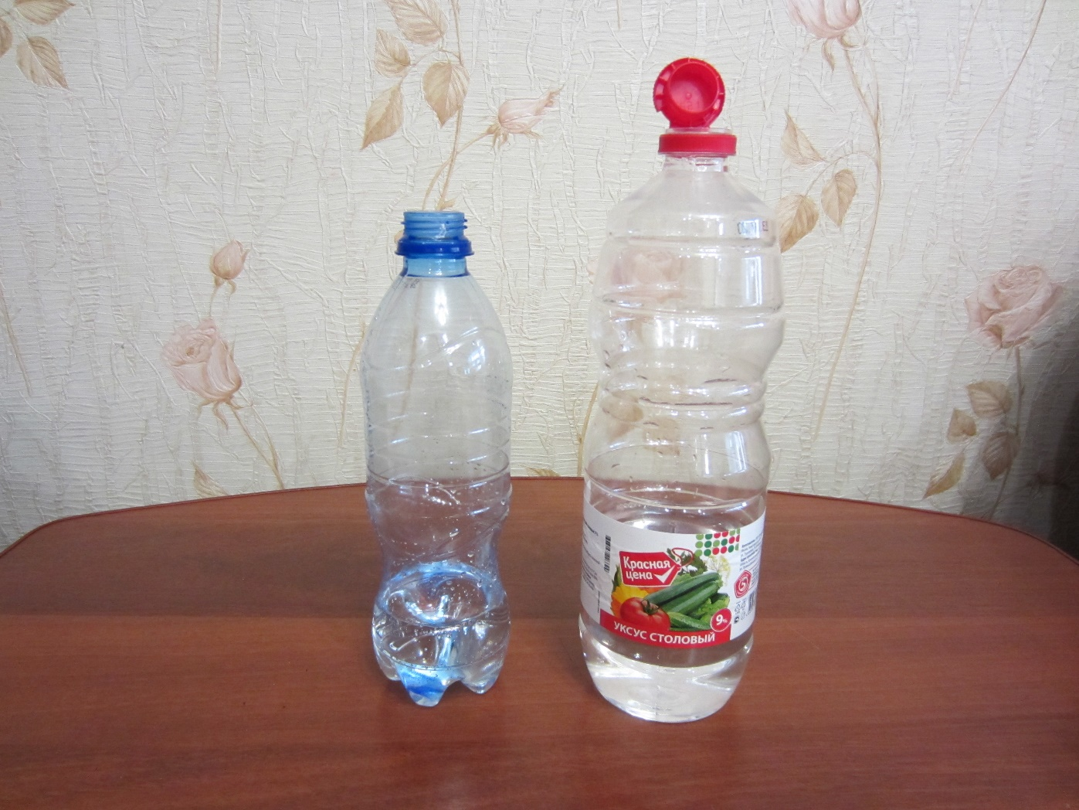
Что нужно сделать:

Slide 23
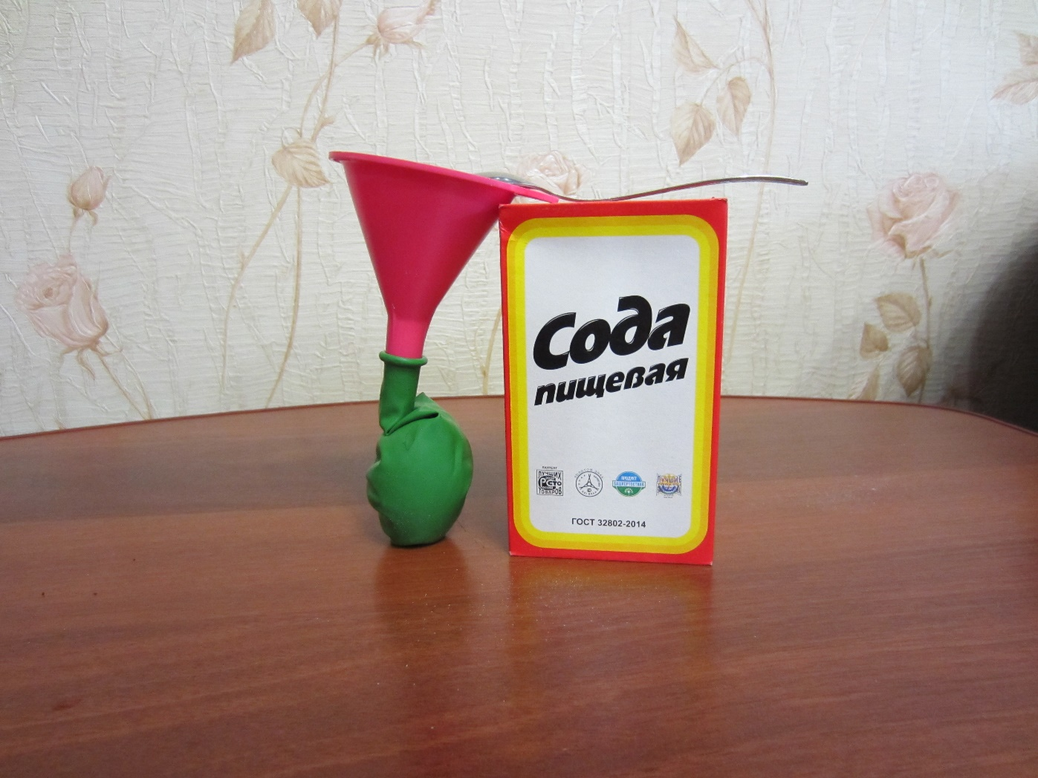

Slide 24
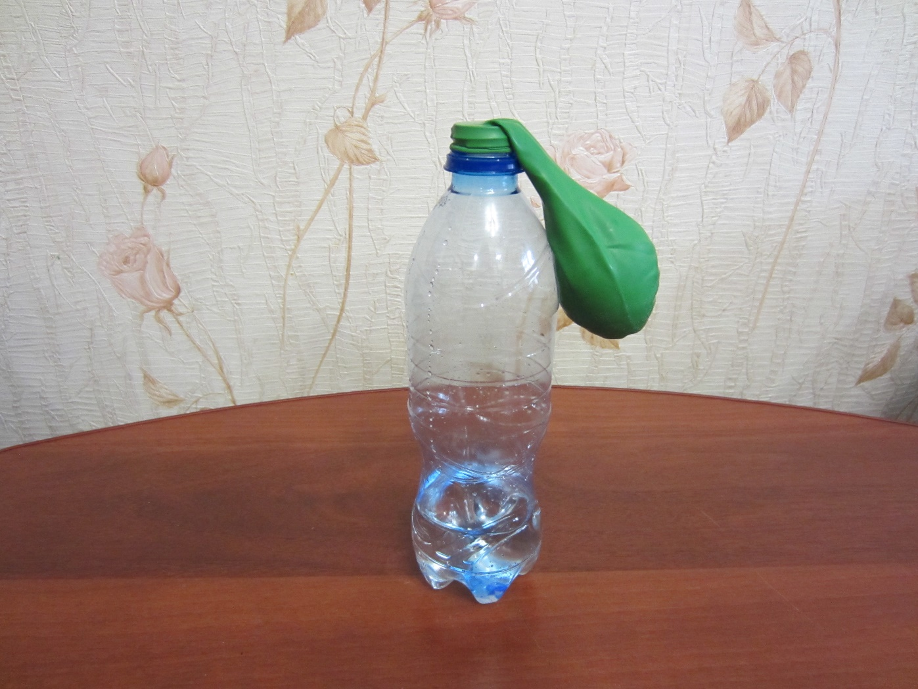

Slide 25
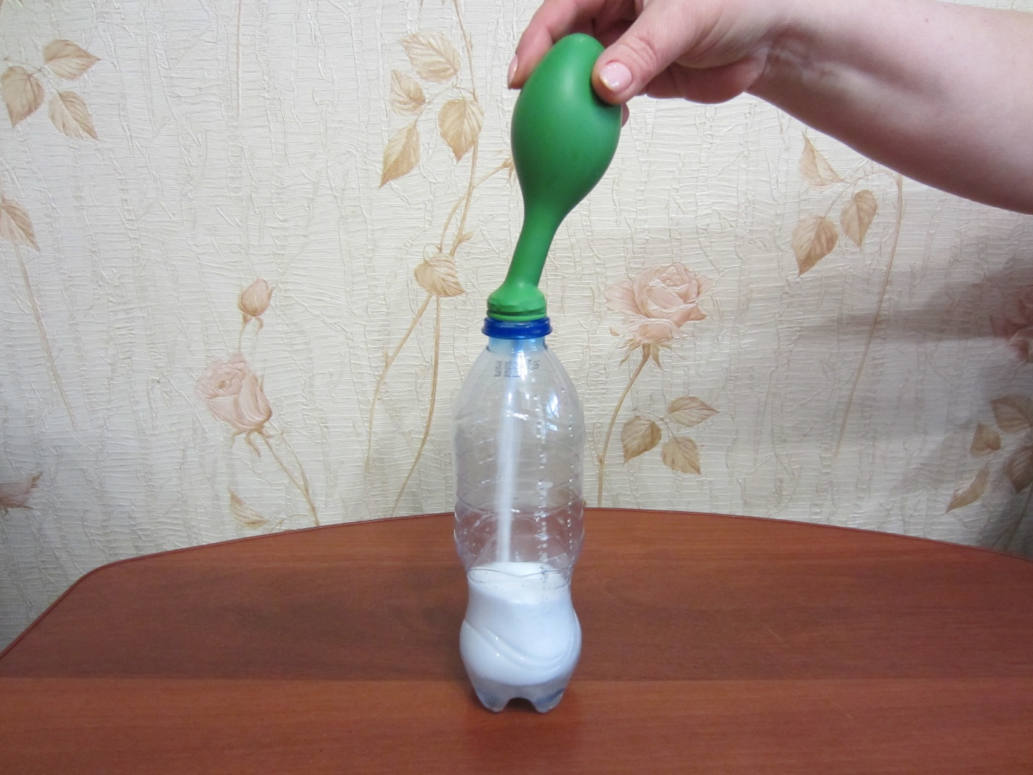

Slide 26
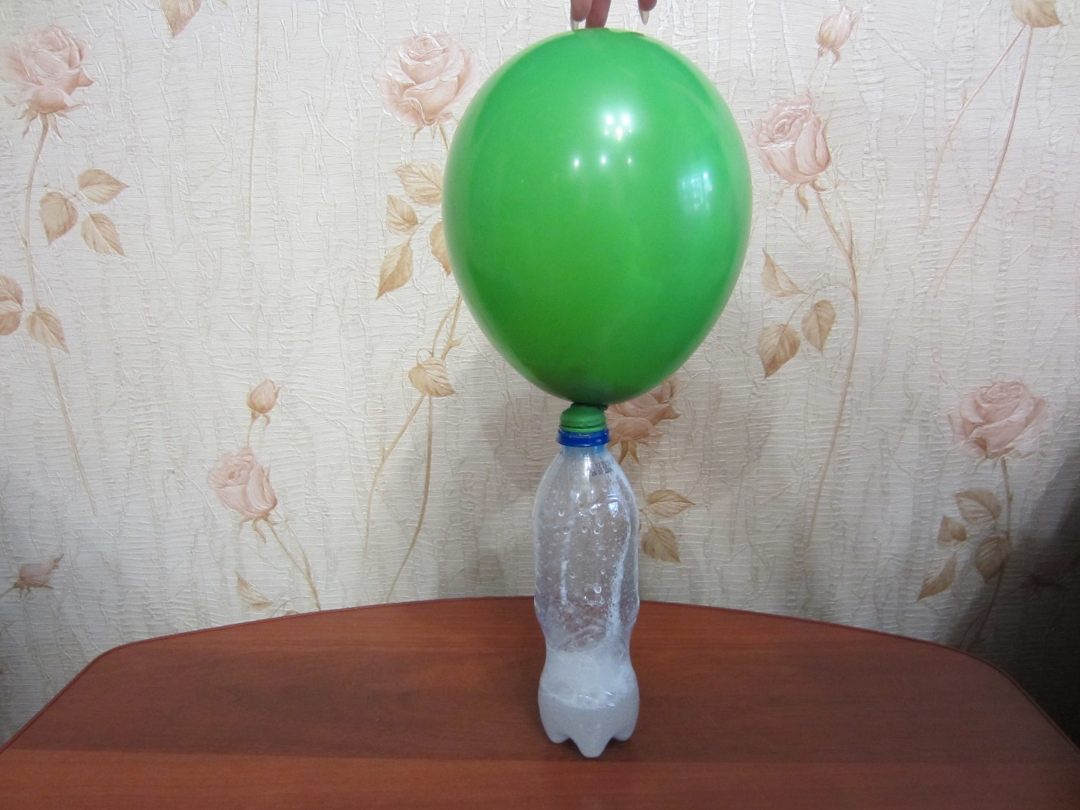
Во время данного процесса выделяется углекислый газ, который и надувает наш шарик.

Slide 27


